Slide 1



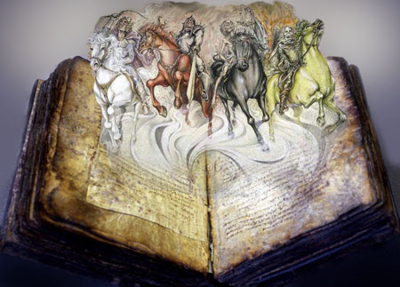
ضد المسيح
متى 24: 15، 23-25
د. راندال برايس • خدمات عالم الكتاب المقدس العالمية
تم تحميلها من قبل د. ريك جريفيث •مؤسسة الدراسات اللاهوتية الأردنية
BibleStudyDownloads.org

Slide 2
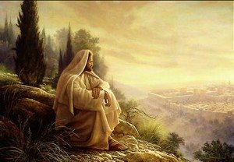
خطاب جبل الزيتون
تعليم يسوع عن
الأيام الأخيرة
الدرس 7

Slide 3
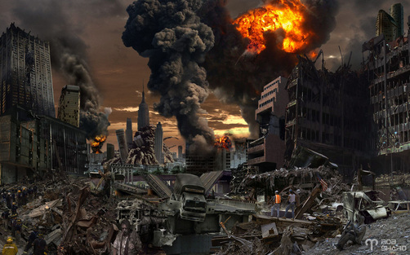
فحينئذ ليهرب الذين في اليهودية إلى الجبال والذي على السطح فلا ينزل ليأخذ من بيته شيئاً والذي في الحقل فلا يرجع إلى ورائه ليأخذ ثيابه وويل للحبالى والمرضعات في تلك الأيام وصلوا لكي لا يكون هربكم في شتاء ولا في سبت لأنه يكون حينئذ ضيق عظيم لم يكن مثله منذ ابتداء العالم إلى الآن ولن يكون ولو لم تقصر تلك الأيام لم يخلص جسد ولكن لأجل المختارين تقصر تلك الأيام
متى 24: 16-22

Slide 4
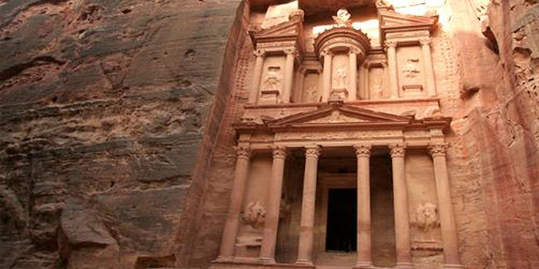
يقول هذا المقطع أنه في اللحظة التي ترى فيها بقية اليهود (المختارون في الآيات 22 و24 و31) الحدث الفاصل لرجسة الخراب فعليهم أن يهربوا إلى تلال يهودا. لماذا يهربون على الفور؟ لأنه مع الحدث الفوري للوحش (ضد المسيح) الذي أقام رجسة الخراب في الهيكل اليهودي المعاد بناؤه انتقل من حماية إسرائيل إلى اضطهادها. لذلك كلما تمكنت البقية من الخروج من المدينة بشكل أسرع قل احتمال أن يتمكن ضد المسيح من اضطهاد اليهود. والسبب الآخر الذي يجعلهم قادرين على الفرار على الفور هو أنه سيتم توفير الحماية لهم بشكل معجزي وهم يشقون طريقهم إلى البتراء لمدة ثلاث سنوات ونصف من الحماية. ت. آيس

Slide 5
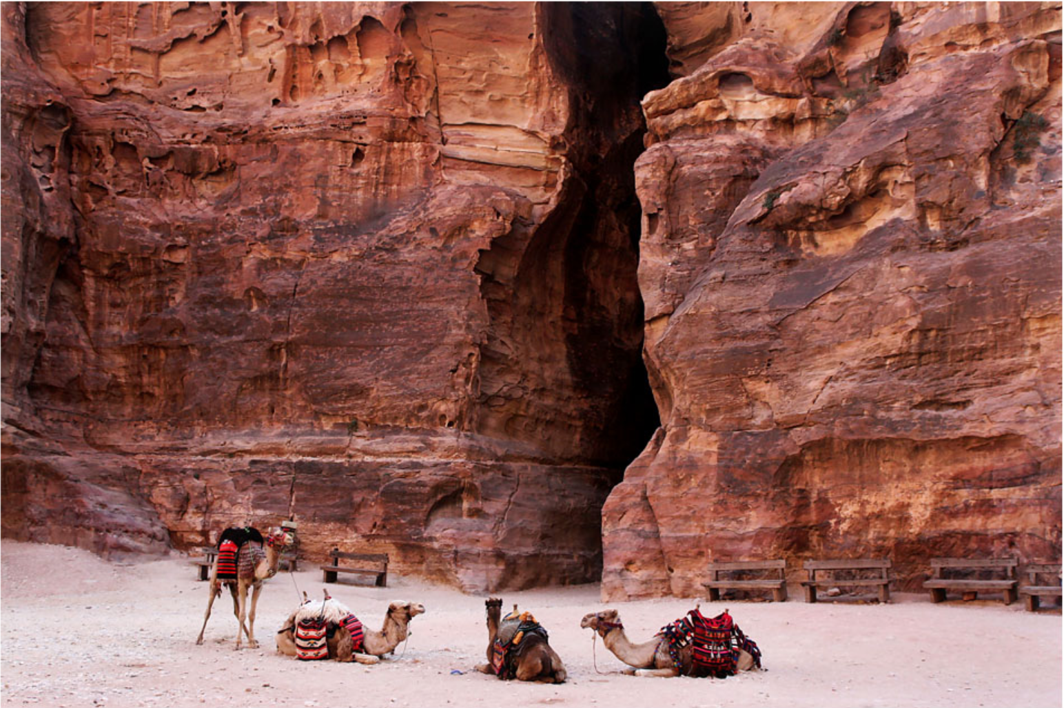
... والتنين وقف أمام المرأة العتيدة أن تلد حتى يبتلع ولدها متى ولدت فولدت ابناً ذكراً عتيداً أن يرعى جميع الأمم بعصا من حديد واختطف ولدها إلى الله وإلى عرشه والمرأة هربت إلى البرية حيث لها موضع معد من الله لكي يعولوها هناك ألفاً ومئتين وستين يوماً. رؤيا 12: 4-6
فأعطيت المرأة جناحي النسر العظيم لكي تطير إلى البرية إلى موضعها حيث تعال زماناً وزمانين ونصف زمان من وجه الحية. رؤيا 12: 14
إني أجمع جميعك يا يعقوب أضم بقية إسرائيل أضعهم معاً كغنم الحظيرة كقطيع في وسط مرعاه يضج من الناس. ميخا 2: 12

Slide 6
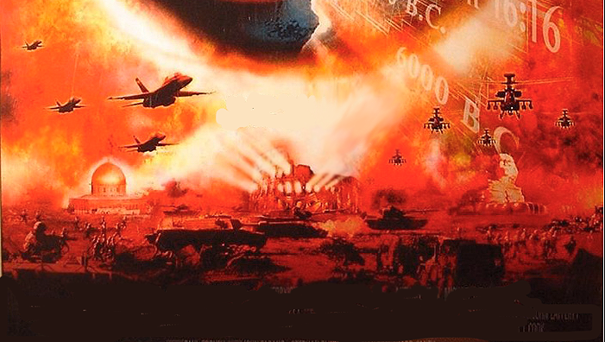
الضيقة
أيام العذاب والخلاص

Slide 7
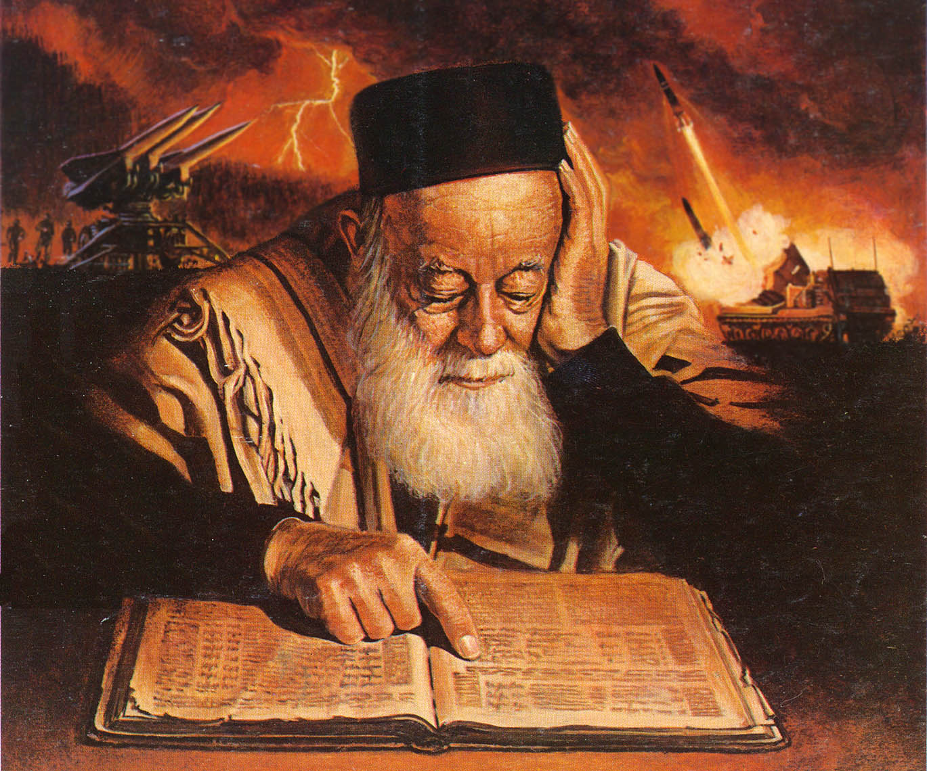
آه لأن ذلك اليوم عظيم وليس مثله وهو وقت ضيق (ضيقة) على يعقوب (إسرائيل) ولكنه سيخلص (يتحرر) منه. إرميا 30: 7

Slide 8
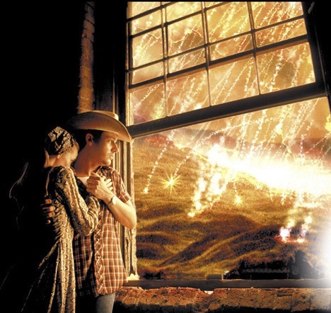
لأنه يكون حينئذ ضيق عظيم لم يكن مثله منذ ابتداء العالم إلى الآن ولن يكون. مت 24: 21

Slide 9
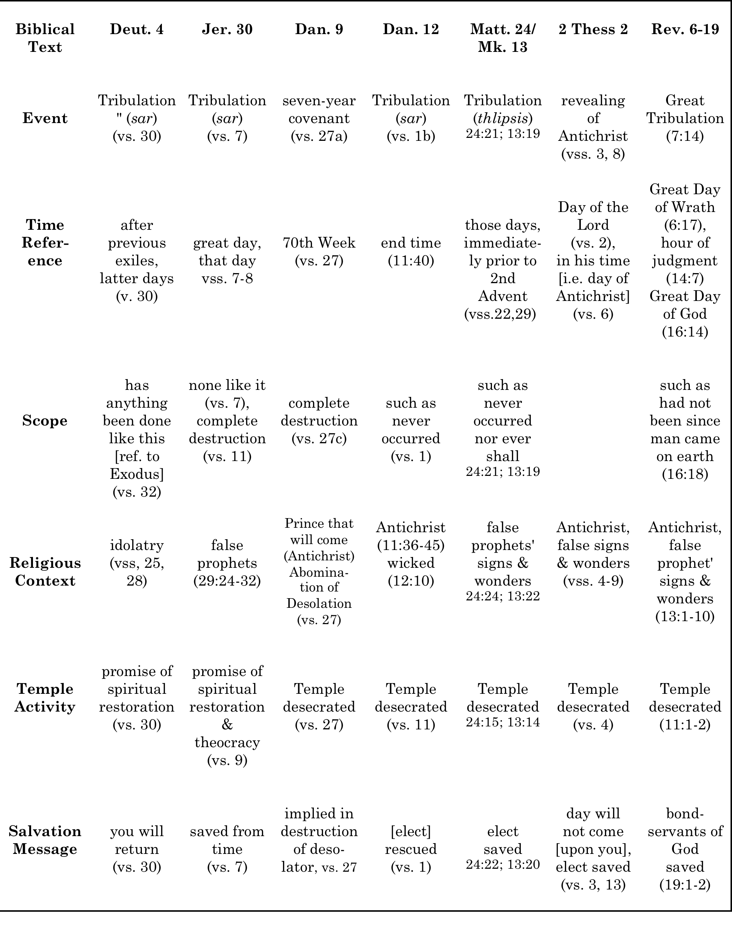
مقارنة نصوص الضيقة في العهدين القديم والجديد
النص الكتابي
تث 4
إر 30
دا 9
دا 12
مت 24/مر 13
2 تس 2
رؤ 6-19
الحدث
الضيقة
Sar
(ع 30)
الضيقة
Sar
(ع 7)
معاهدة السبع سنوات
(ع 27أ)
الضيقة
Sar
(ع 1ب)
الضيقة
(thlipsis)
2413: 21، : 19
استعلان ضد المسيح (الأعداد 3، 8)
الضيقة العظيمة
(7: 14)
المرجع الزمني
بعد السبي السابق، آخر الأيام
(ع 30)
يوم عظيم، ذلك اليوم
(الأعداد 7-8)
الأسبوع السبعون
(ع 27)
الزمان الأخير
(11: 40)
تلك الأيام، قبل المجيء الثاني مباشرة (الأعداد 22، 29)
يوم الرب (ع 2)، في وقته (أي يوم ضد المسيح (ع 6)
يوم الغضب العظيم (6: 17) ساعة الدينونة (14: 7) يوم الرب العظيم (16: 14)
المدى
هل حدث شيء كهذا (المرجع من خروج)
(ع 32)
ليس مثله
(ع 7)
دمار كامل
(ع 11)
دمار كامل
(27ت)
كما لم يحدث من قبل
(ع 1)
كما لم يحدث من قبل ولن يحدث
24: 21، 13: 19
كل من لم يؤمن سيدان (ع 12)
لم يحدث مثل ذلك منذ أن وجد الإنسان على الرض
(16: 18)
All may be judged who did not believe
(vs. 12)
السياق الديني
الوثنية
(الأعداد 25، 28)
الأنبياء الكذبة
(29: 24-32)
رئيس آت (ضد المسيح) رجسة الخراب (ع 27)
ضد المسيح
(11: 36-45)
شرير
(12: 10)
أنبياء كذبة وآيات وعجائب
24: 24، 13: 22
ضد المسيح، علامات وعجائب كاذبة
(الأعداد 4-9)
ضد المسيح أنبياء كذبة آيات وعجائب
(13: 1-10)
نشاط الهيكل
وعد الإسترداد الروحي
(ع 30)
وعد الإسترداد الروحي والثيوقراطي
(ع 9)
تدنيس الهيكل
(ع 27)
تدنيس الهيكل
(ع 11)
تدنيس الهيكل
24: 15، 13: 14
تدنيس الهيكل
(ع 4)
تدنيس الهيكل
(11: 1-2)
رسالة الخلاص
سوف تعودون
(ع 30)
الخلاص من الزمن
(ع 7)
تتضمن دمار المخرب
ع 27
خلاص المختارين
(ع 1)
خلاص المختارين
24: 22، 13: 20
اليوم لن يأتي
حتى يخلص المختارين
(ع 3، 13)
خلاص عبيد الله
(19: 1-2)

Slide 10
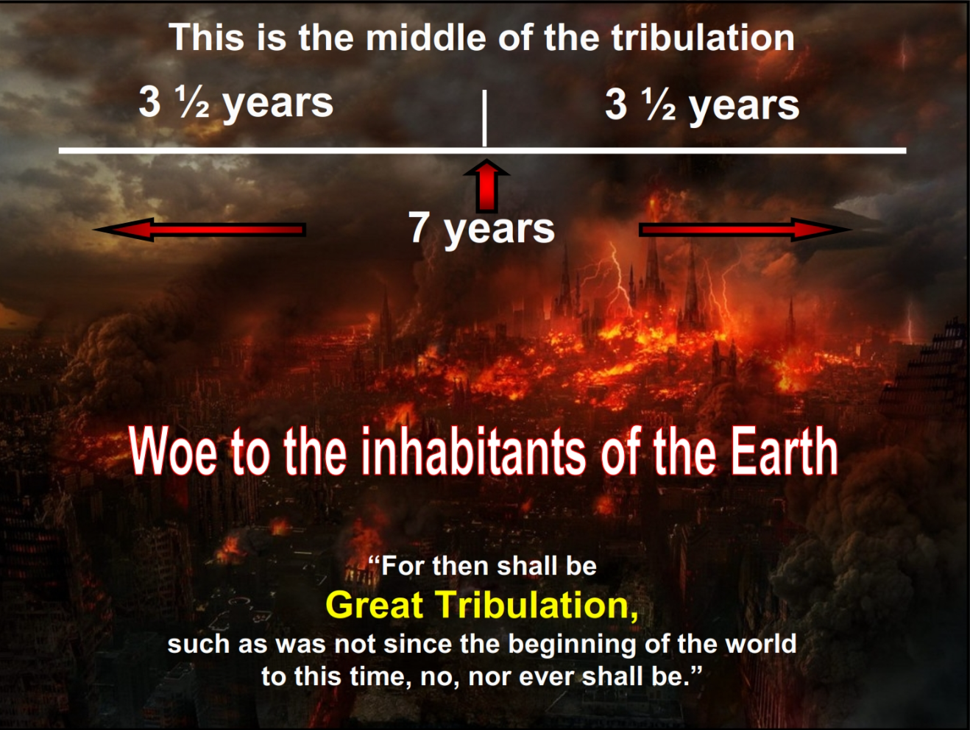

Slide 11

ا
ل
أ
ز
ل
ا
ل
أ
ب
د
ما قبل الطوفان
الحكومة المدنية
العهد
ناموس إسرائيل
الكنيسة
النعمة
الضيقة
الملكوت
ا
ل
خ
ل
ي
ق
ة
1656 سنة
ا
ل
ط
و
ف
ا
ن
427
إ
ب
ر
ا
ه
ي
م
430
ا
ل
خ
ر
و
ج
1558
ا
ل
ص
ل
ي
ب
1900+
ا
ل
إ
خ
ت
ط
ا
ف
7
ا
ل
م
ج
ي
ء
1000
ا
ل
د
ي
ن
و
ن
ة
الخطة الإلهية عبر العصور

Slide 12

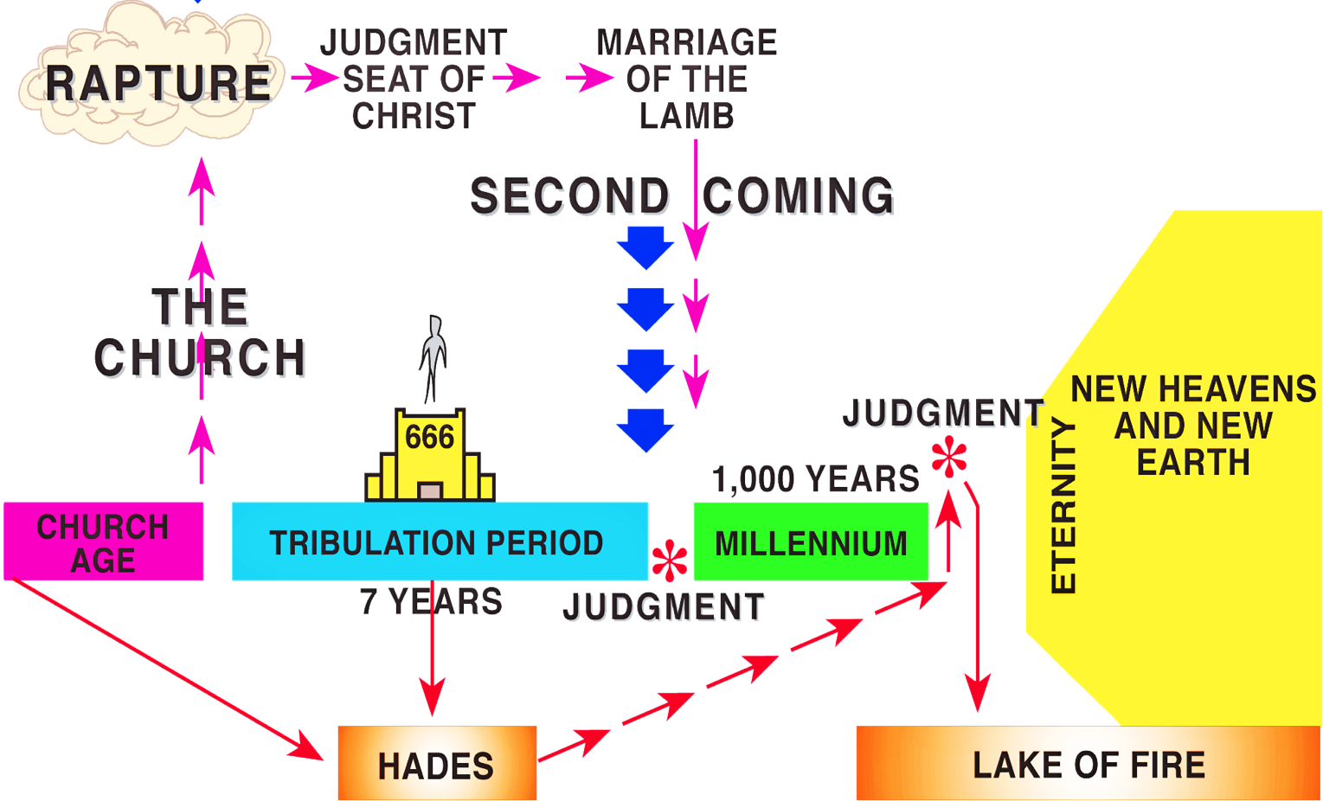
ملخص الأحداث المستقبلية
فترة انتقالية
؟ من السنوات

Slide 13
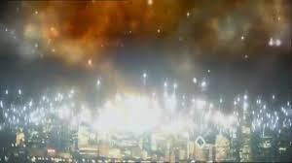
اختطاف الكنيسة
لأن الرب نفسه بهتاف بصوت رئيس ملائكة وبوق الله سوف ينزل من السماء والأموات في المسيح سيقومون أولاً ثم نحن الأحياء الباقين سنخطف جميعاً معهم في السحب لملاقاة الرب في الهواء وهكذا نكون كل حين مع الرب لذلك عزوا بعضكم بعضاً بهذا الكلام. 1 تسالونيكي 4: 16-18
متى تبدأ الضيقة؟
ثم نسألكم أيها الإخوة من جهة مجيء ربنا يسوع المسيح واجتماعنا إليه أن لا تتزعزعوا سريعاً عن ذهنكم ولا ترتاعوا لا بروح ولا بكلمة ولا برسالة كأنها منا أي أن يوم يسوع قد حضر لا يخدعنكم أحد على طريقة ما لأنه لا يأتي إن لم يأتِ الإرتداد أولاً ويستعلن إنسان الخطية ابن الهلاك. 2 تسالونيكي 2: 1-3

Slide 14
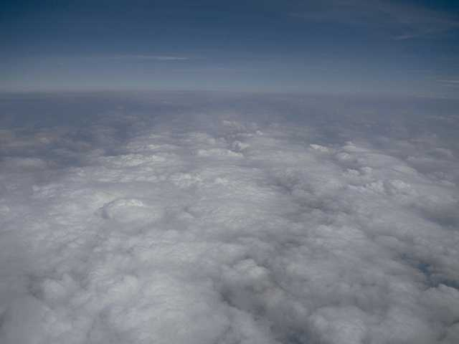
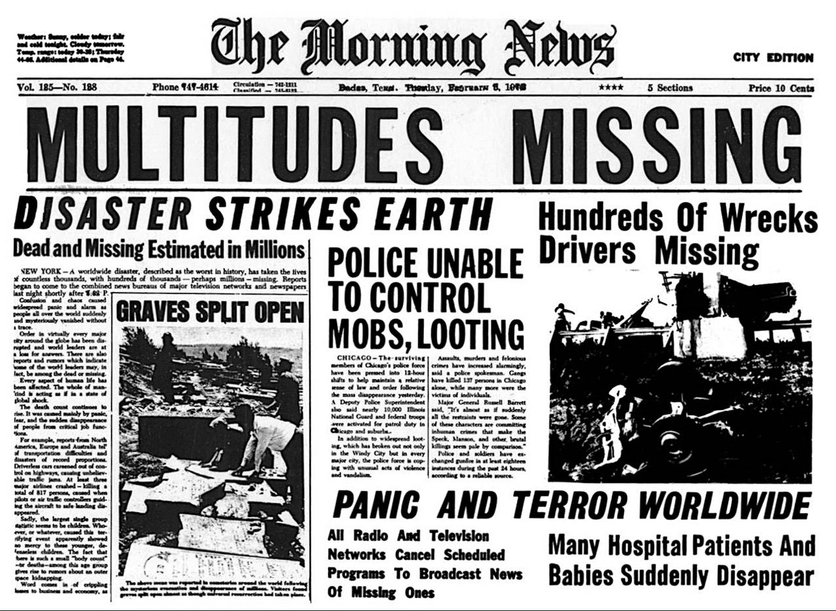

Slide 15
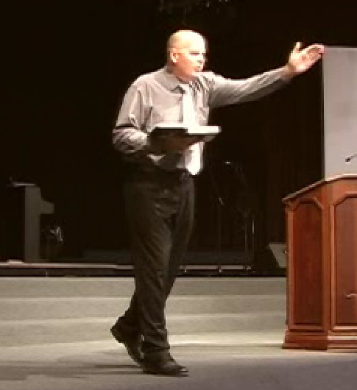

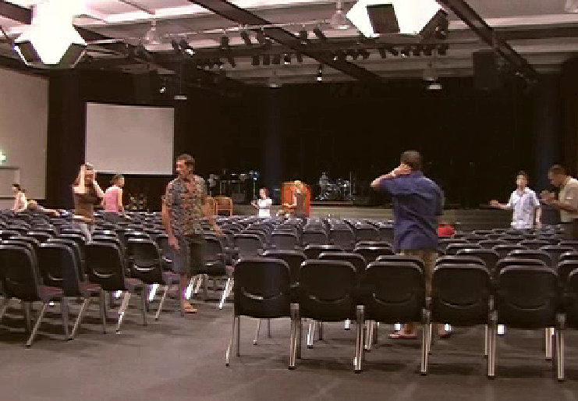
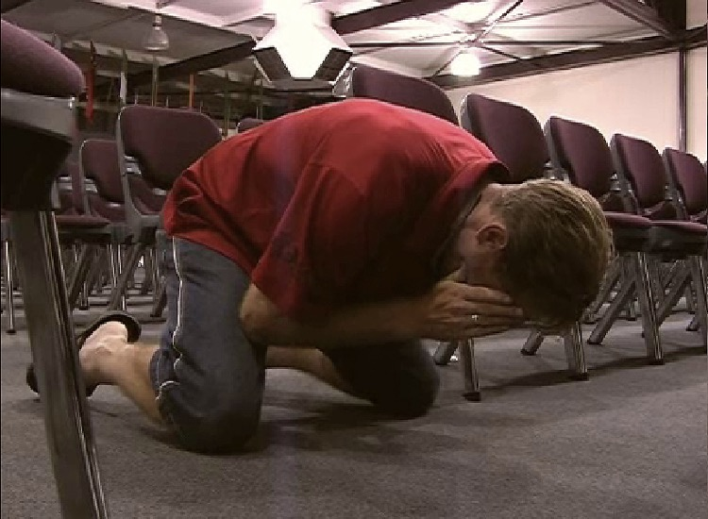
متروكين في الخلف

Slide 16



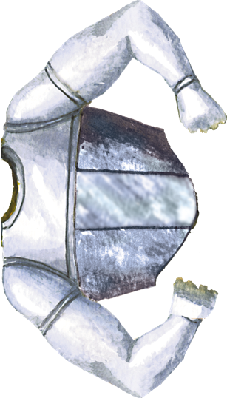
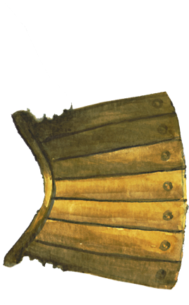


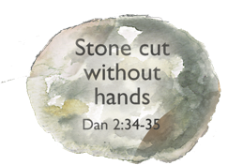
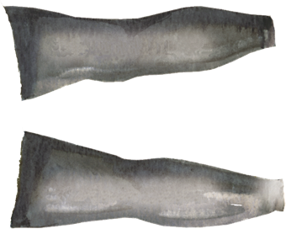















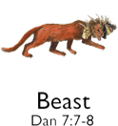
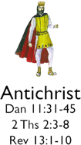
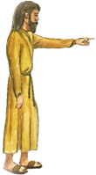


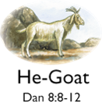
برنامج الله لأزمنة الأمم

Slide 17
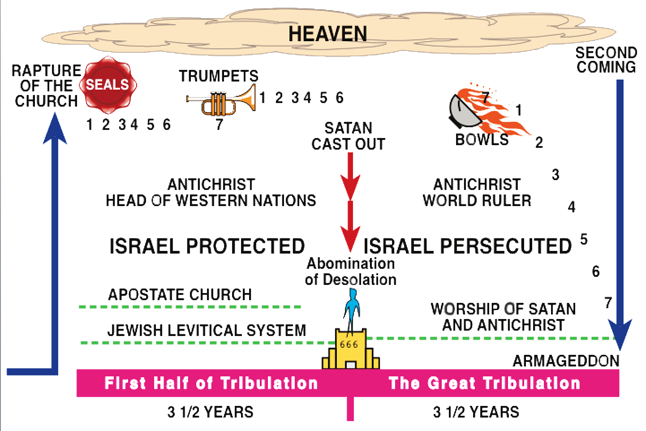
ملخص أحداث الضيقة
حفظ
إسرائيل
المعاهدة مع ضد المسيح
فساد ضد المسيح
دينونة ضد المسيح
تصميم الهيكل
تطهير الهيكل
تدنيس الهيكل

Slide 18

ونظرت لما فتح الخروف واحداً من الختوم السبعة وسمعت واحداً من الأربعة الحيوانات قائلاً كصوت رعد هلم وانظر فنظرت وإذا فرس أبيض والجالس عليه معه قوس وقد أعطي إكليلاً وخرج غالباً ولكي يغلب ولما فتح الختم الثاني سمعت الحيوان الثاني قائلاً هلم وانظر فخرج فرس آخر أحمر وللجالس عليه أعطي أن ينزع السلام من الأرض وأن يقتل بعضهم بعضاً وأعطي سيفاً عظيماً ولما فتح الختم الثالث سمعت الحيوان الثالث قائلاً هلم وانظر فنظرت وإذا فرس أسود والجالس عليه معه ميزان في يده وسمعت صوتاً في وسط الأربعة الحيوانات ثمنية قمح بدينار وثلاث ثماني شعير بدينار وأما الزيت والخمر فلا تضرهما ولما فتح الختم الرابع سمعت صوت الحيوان الرابع قائلاً هلم وانظر فنظرت وإذا فرس أخضر والجالس عليه اسمه الموت والهاوية تتبعه وأعطيا سلطاناً على ربع الأرض أن يقتلا بالسيف والجوع والموت وبوحوش الأرض. رؤيا 6: 1-8

Slide 19
قيام ضد المسيح
ونظرت لما فتح الخروف واحداً من الختوم السبعة وسمعت واحداً من الأربعة الحيوانات قائلاً كصوت رعد هلم وانظر فنظرت وإذا فرس أبيض والجالس عليه معه قوس وقد أعطي إكليلاً وخرج غالباً ولكي يغلب . رؤيا 6: 1-2

Slide 20
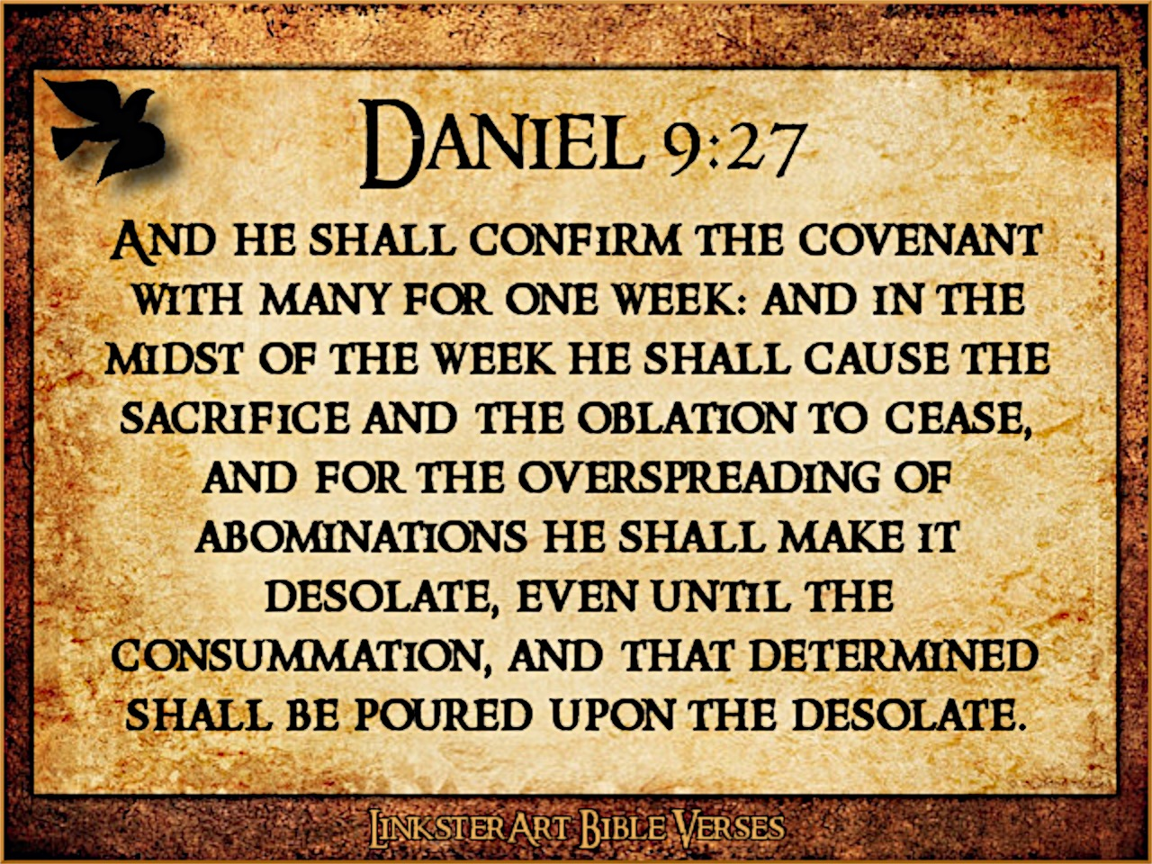




Slide 21
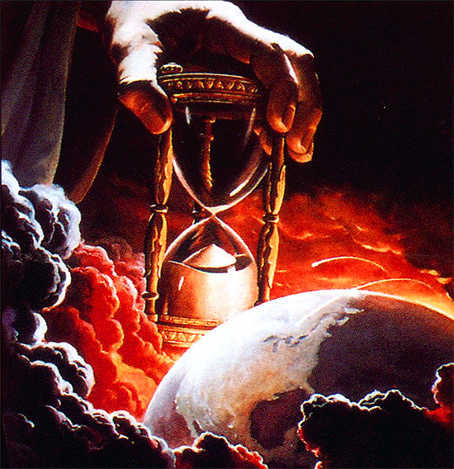
بداية الأسبوع السبعين
ضد المسيح
القادة اليهود
ويثبت عهداً مع كثيرين في أسبوع واحد وفي وسط الأسبوع يبطل الذبيحة والتقدمة ...
دانيال 9: 27

Slide 22
دينونة الأختام
السماء
اختطاف الكنيسة
دينونات الأختام
المجيء الثاني
الحرب الباردة
الموت
الأبواق السبعة
الختم
الأول
الختم
الرابع
الختم
السابع
الإستشهاد
الحرب المفتوحة
الأبواق
الفرس الأبيض
الختم
الثاني
الفرس الأخضر
الختم
الخامس
اضطرابات جسدية
المجاعة
الجامات
الفرس الأحمر
الختم
الثالث
النفوس المقتولة
الختم
السادس
الفرس الأسود
غضب الخروف
النصف الأول من الضيقة
ثلاث سنوات ونصف

Slide 23
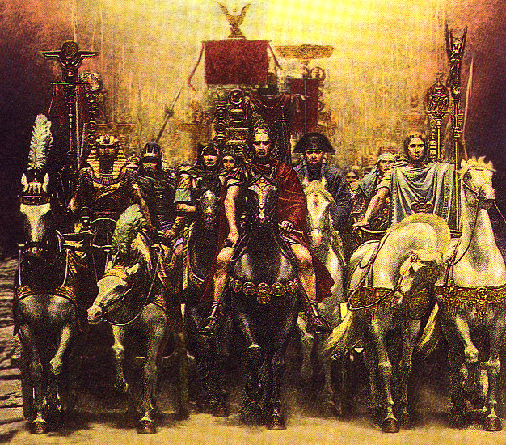
راكب الفرس الأبيض
ضد المسيح
ويفعل الملك كإرادته ويرتفع ويتعظم على كل إله ويتكلم بأمور عجيبة على إله الآلهة وينجح إلى إتمام الغضب لأن المقضي به يجرى ولا يبالي بآلهة آبائه ولا بشهوة النساء وبكل إله لا يبالي لأنه يتعظم على الكل ويكرم إله الحصون في مكانه وإلهاً لم تعرفه آباؤه يكرمه بالذهب والفضة وبالحجارة الكريمة والنفائس
دانيال 11: 36-38

Slide 24
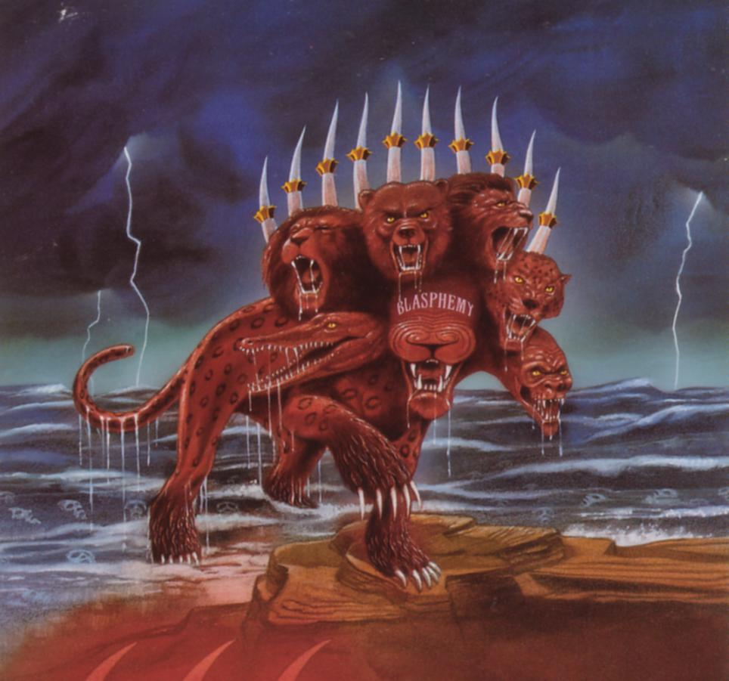
ثم وقفت على رمل البحر فرأيت وحشاً طالعاً من البحر
له سبعة رؤوس وعشرة قرون
وعلى قرونه عشرة تيجان
وعلى رؤوسه اسم تجديف
رؤيا 13: 1
ضد المسيح

Slide 25
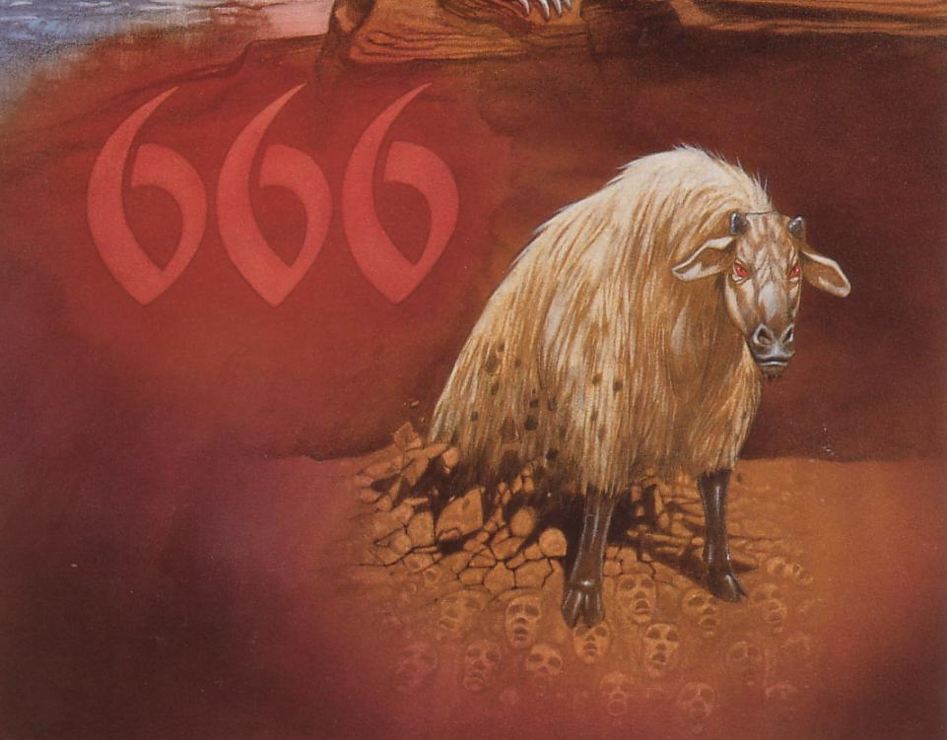
النبي الكذاب
ثم رأيت وحشاً آخر طالعاً من الأرض وكان له قرنان شبه خروف وكان يتكلم كتنين
رؤيا 13: 11

Slide 26
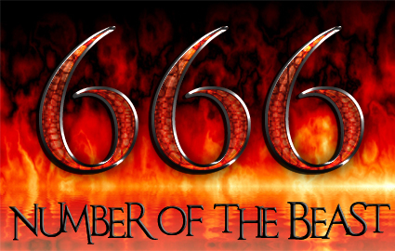
ويجعل الجميع الصغار والكبار والأغنياء والفقراء والأحرار والعبيد تصنع لهم سمة على يدهم اليمنى أو على جبهتهم وأن لا يقدر أحد أن يشتري أو يبيع إلا من له السمة أو اسم الوحش أو عدد اسمه هنا الحكمة من له فهم فليحسب عدد الوحش فإنه عدد إنسان وعدده ستمئة وستة وستون.
رؤيا 13: 16-18

Slide 27
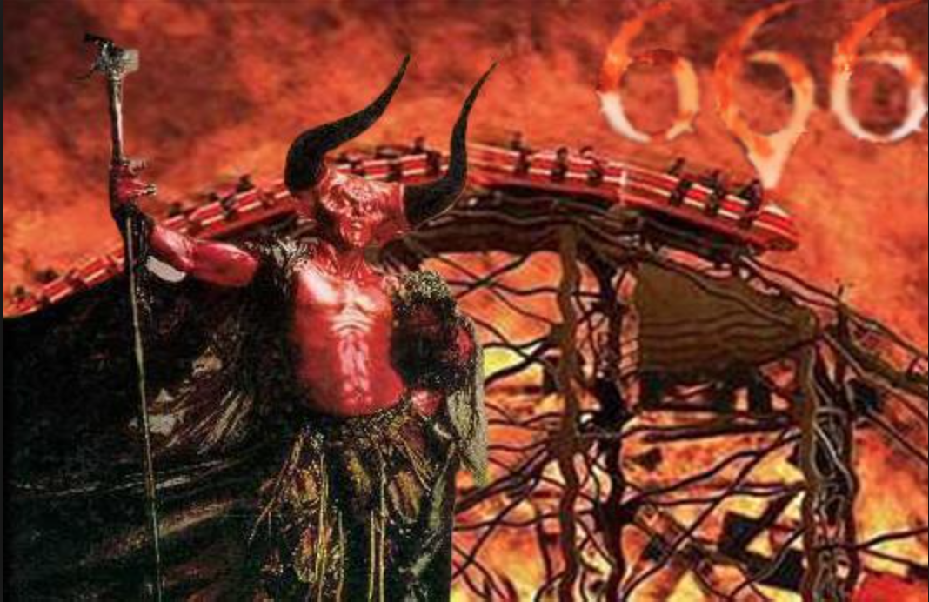
أهمية الرقم 666
هنا الحكمة من له فهم فليحسب عدد الوحش فإنه عدد إنسان وعدده ستمئة وستة وستون.
رؤيا 13: 18
7 = رقم الله
6 = رقم الإنسان
777 = رقم الله الثالوث
666 = عدد الرجل المؤله

Slide 28

ويجعل الجميع الصغار والكبار والأغنياء والفقراء والأحرار والعبيد تصنع لهم سمة على يدهم اليمنى أو على جبهتهم وأن لا يقدر أحد أن يشتري أو يبيع إلا من له السمة أو اسم الوحش أو عدد اسمه
رؤ 13: 16-17

Slide 29
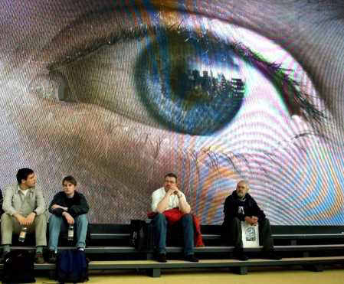

Slide 30
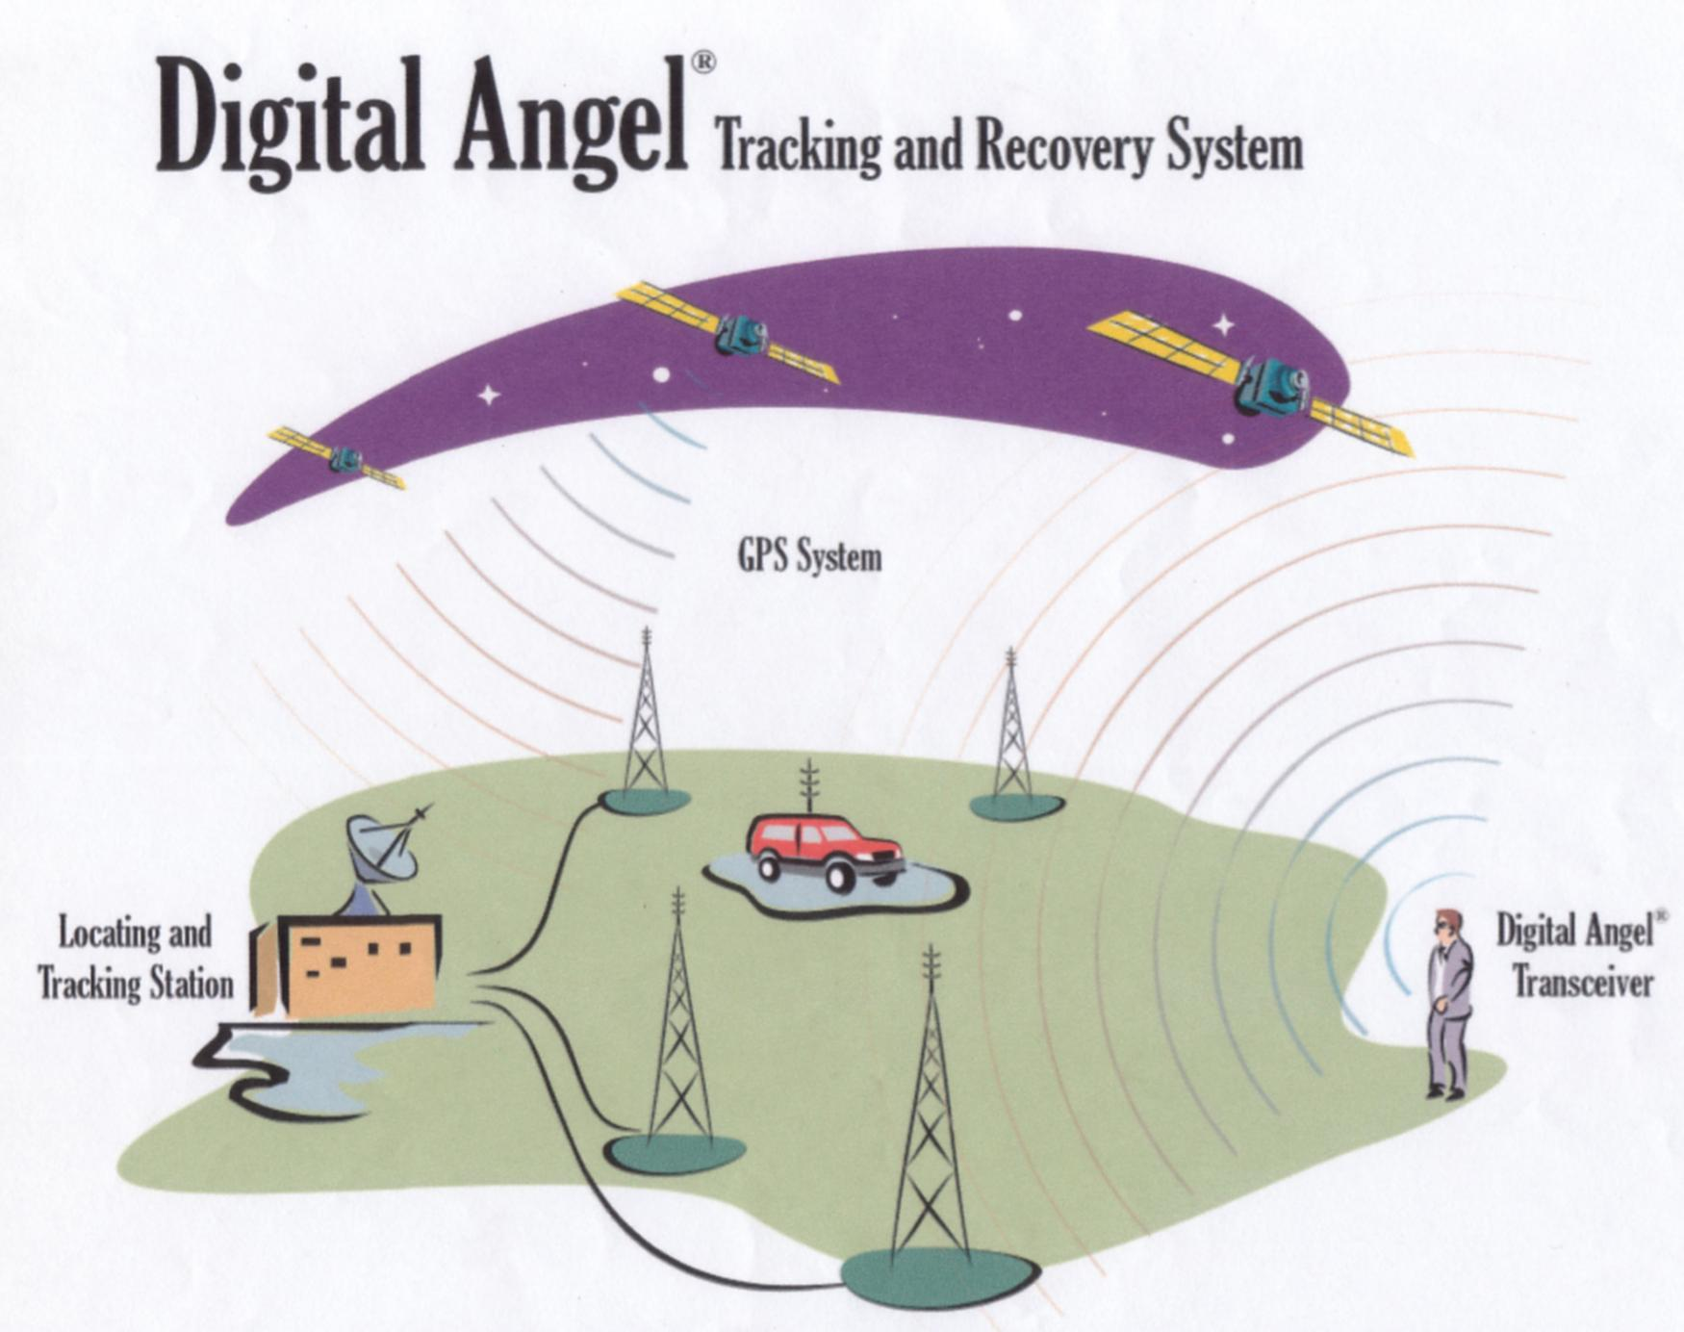

Slide 31
دينونة الأختام
السماء
اختطاف الكنيسة
دينونات الأختام
المجيء الثاني
الختم
السابع
الأبواق السبعة
الختم
السادس
الجامات
الختم الخامس
الأبواق
الختم الرابع
الختم
الثالث
الختم
الثاني
الختم
الأول
النصف الأول من الضيقة
ثلاث سنوات ونصف

Slide 32
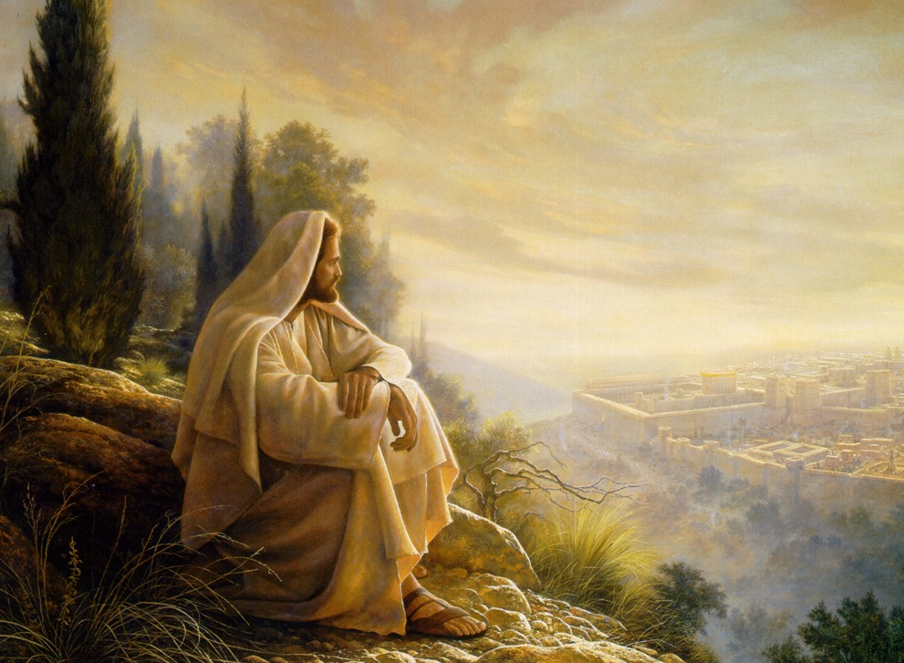
وسوف تسمعون بحروب وأخبار حروب انظروا لا ترتاعوا لأنه لا بد أن تكون هذه كلها ولكن ليس المنتهى بعد لأنه تقوم أمة على أمة ومملكة على مملكة وتكون مجاعات وأوبئة وزلازل في أماكن ولكن هذه كلها مبتدأ الأوجاع حينئذ يسلمونكم إلى ضيق ويقتلونكم وتكونون مبغضين من جميع الأمم لأجل اسمي وحينئذ يعثر كثيرون ويسلمون بعضهم بعضاً ويبغضون بعضهم بعضاً ويقوم أنبياء كذبة كثيرون ويضلون كثيرين ولكثرة الإثم تبرد محبة الكثيرين. متى 24: 6-12

Slide 33
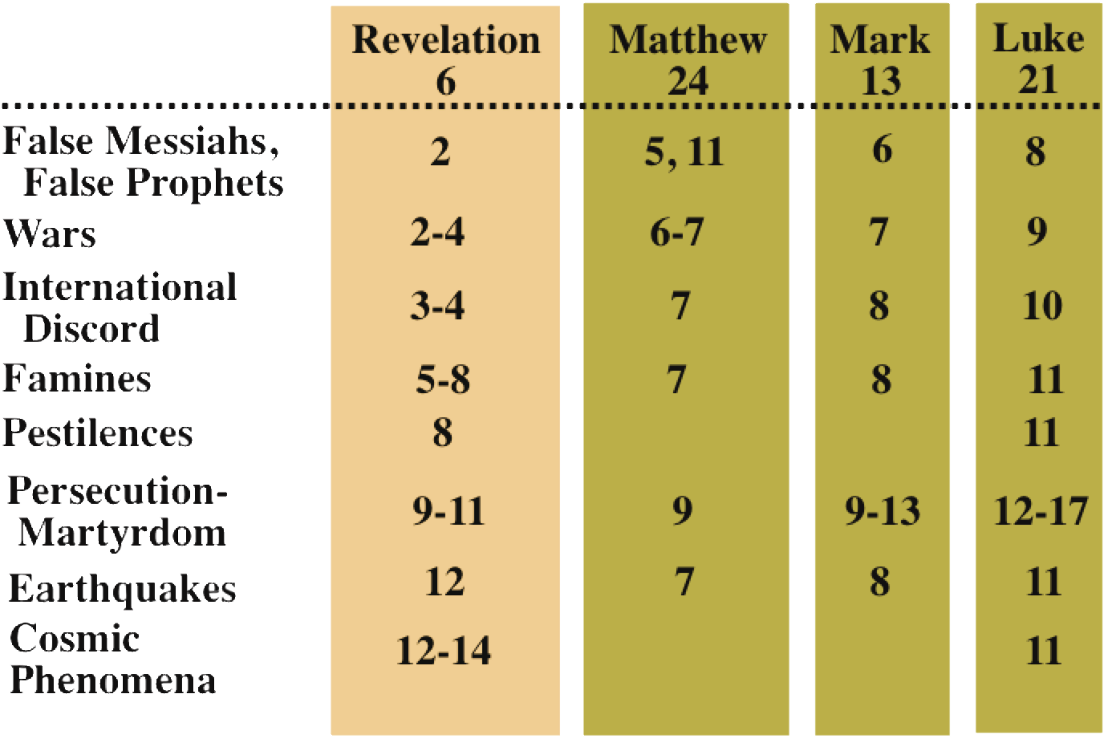
مقارنة الأحداث بين سفر الرؤيا والأناجيل

Slide 34
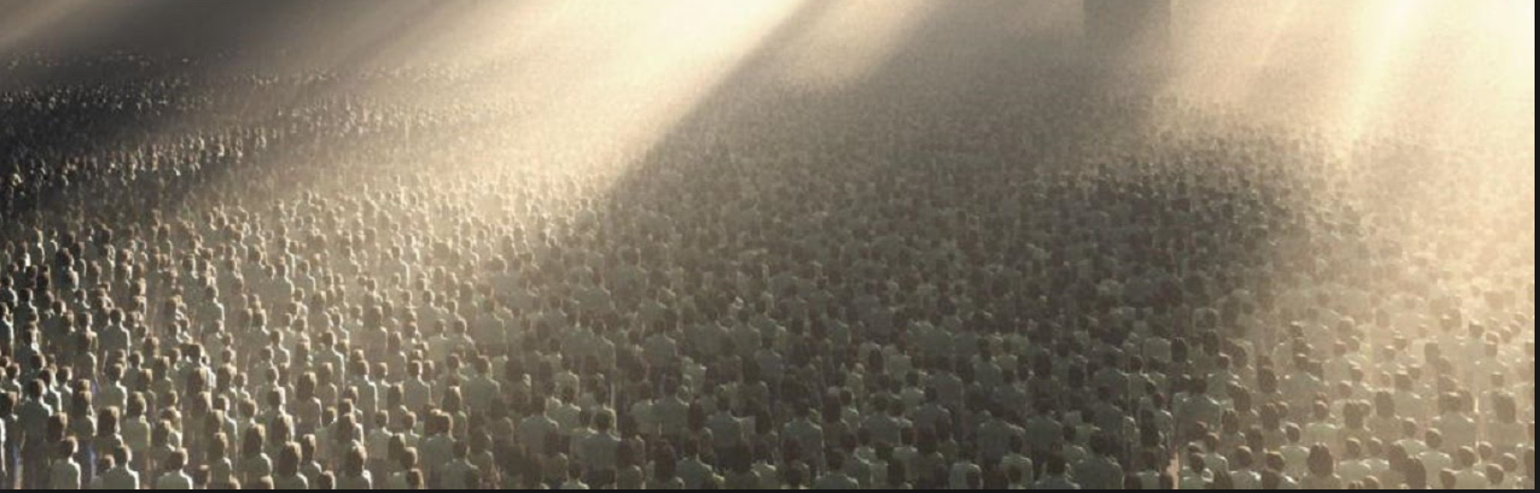
وسمعت عدد المختومين مئة وأربعة وأربعين ألفاً مختومين من كل سبط من بني إسرائيل. رؤيا 7: 4

Slide 35

الصفحة الرئيسية على BibleStudyDownloads.org
استخدم هذا
QR Code
للدخول
Notes:
Apologetics & Evangelism (ae)

Slide 36

خطاب جبل الزيتون at BibleStudyDownloads.org
أحصل على هذا العرض التقديمي مجاناً
Notes:
Olivet Discourse (od)

